Slide 1
ГАУ «КЦСОН города КАМЕНСКА – УРАЛЬСКОГО»
ШКОЛА ПОЖИЛОГО ВОЗРАСТА
НАПРАВЛЕНИЕ : «САДОВОДЫ И ОГОРОДНИКИ»
Руководитель:
Специалист по социальной работе Холкина С.А.

Slide 2
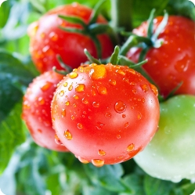
Рассада помидор для богатого урожая
Наверное, нет такого овощевода-любителя, который не выращивал бы томаты на своем участке. По статистике, именно помидоры занимают второе место по популярности среди овощей, уступая первенство лишь традиционно лидирующему среди них огурцу.
Такая популярность вполне понятна, ведь спелые, ароматные помидоры отличаются не только отменным вкусом, но также высоким содержанием витаминов и полезных веществ.
В мякоти плодов присутствуют все витамины группы В, витамины А, С, D, Е, К, РР, бета-каротин; микроэлементы – магний, калий,
марганец, фосфор, кальций, хром, железо, медь, цинк,
селен; сложные органические кислоты, пектины, различные
сахара и природные антибиотики и самый мощный
антиоксидант ликопин. Поэтому томаты – необыкновенно полезны.
Эти теплолюбивые «неженки» родом из Южной Америки,
сегодня прекрасно себя чувствуют в парниках и теплицах
российских садоводов. А некоторые морозостойкие современные сорта и гибриды дают хорошие урожаи и в открытом грунте.
Но есть целый ряд особенностей, без знания которых вырастить томаты будет делом довольно сложным.

Slide 3
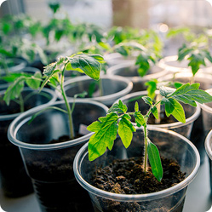
КАК ВЫРАСТИТЬ ХОРОШУЮ РАССАДУ ТОМАТОВ
Качество рассады в первую очередь определяют сроки посева семян. И здесь важно не торопиться. Некоторые специалисты рекомендуют проводить эту операцию уже в конце февраля. Но ведь в это время световой день слишком короткий, и растениям понадобиться дополнительная подсветка. Рассада в таких условиях получается слишком вытянутой и бледной.
Лучше немножко подождать, и результаты будут совсем другими. Оптимальные сроки посева: для теплиц и парников – 16 – 21 марта; для открытого грунта – 2 – 9 апреля.
Большое значение для рассады имеет температурный режим. После посева, ящики с рассадой накрывают пленкой и ставят в помещение с температурой + 25 градусов. Когда появятся первые зеленые росточки, рассаду выставляют на окно и температуру в помещении снижают до 17 градусов днем и 12 – ночью.
Важная операция при выращивании томатов –
распикирование молодых растений в отдельные стаканчики.
Ее проводят через две недели после появления всходов.
Температуру в помещении поднимают до + 22 градусов днем
и 16 градусов ночью.

Slide 4
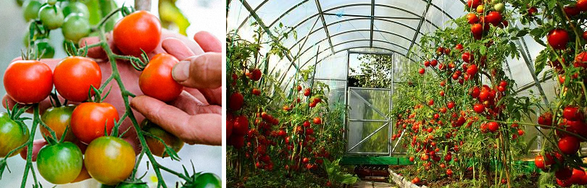
Влажность воздуха в комнате при выращивании рассады томата должна составлять 65 процентов. Поливы проводят по мере подсыхания почвы (но не реже, чем раз в два дня). При этом нужно постоянно следить, чтобы земля в горшочке не переувлажнялась, иначе может произойти подгнивание корней.
Подкормки растениям дают примерно один раз в две недели. Для этого используют жидкий раствор какого-то минерального удобрения для рассады томата.
За 10 дней до высадки томатов в теплицу или парник, поддоны с рассадой днем на несколько часов выставляют на балкон или лоджию. Это поможет растениям окрепнуть и легче перенести пересадку.
Как показывает практика, «возраст» рассады томатов должен быть: для скороспелых сортов – 52 дня; для поздних – 62 дня.

Slide 5
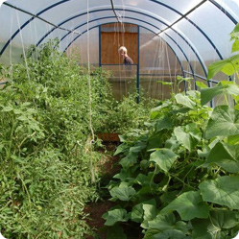
НЕКОТОРЫЕ ТОНКОСТИ ВЫРАЩИВАНИЯ ТОМАТОВ В ТЕПЛИЦЕ
Не рекомендуется выращивать томаты в одной теплице с огурцами, потому что им нужны совершенно разные условия. Огурцам необходимы повышенная влажность (более 85 %) и высокие температуры (+30 – 35 градусов).
А у томатов при температуре +34 градуса прекращается опыление, так как пыльца становится вязкой. И влажность в помещении не должна превышать 65 %, иначе растения могут заболеть фитофторозом.
Если все же в большой теплице приходится выращивать эти две культуры – в середине делается «занавеска» из двойной пленки, которая поможет смягчить совместное проживание огурцов и помидоров.
Иногда у томатов вдруг начинают буйно разрастаться мощные зеленые листья в ущерб цветению и плодоношению. Это говорит о том, что растения перекормлены азотом. Следует исключить его из состава удобрений и давать только фосфорно-калийное питание.

Slide 6
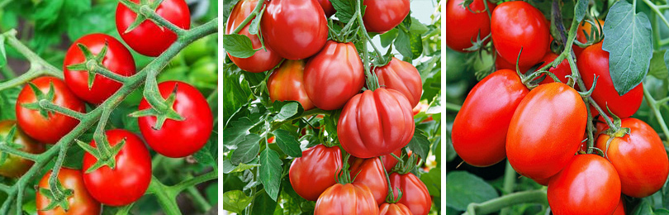
Важный прием у высокорослых сортов – удаление боковых побегов (пасынкование) по мере роста куста и формирование его в один стебель. После появления плодов на нижних кистях, под ними начинают удалять все листья. Точно так же – под следующими кистями. В результате получается голый ствол, весь усыпанный помидорами.
Когда куст дорастет до верха теплицы, его просто обламывают, оставляя три листа для питания. Низкорослые сорта не пасынкуют. Они сами формируют куст высотой 60 – 90 сантиметров. Для лучшего опыления рекомендуется утром проводить легкое потряхивание растений.

Slide 7
СПАСИБО ЗА ВНИМАНИЕ

